Slide 1

Venha conhecer
O novo
mundo,
Cibus.

Slide 2

Quem somos
Quem Somos
Nossa proposta é facilitar ao máximo a vida dos usuários, mostrando onde estão os produtos mais baratos e a sua proximidade, ao mesmo tempo, oferecer grande ajuda as empresas que postarão seus produtos em nosso site.

Slide 3
Nosso Propósito
PROBLEMA
OBJETIVOS
JUSTIFICATIVA
Atender as necessidades dos usuários, dando a possibilidade de comparar preços de produtos desejados
Criar uma plataforma onde os usuário podem se cadastrar como consumidores que irão buscar e comparar preços de produtos desejados
O Brasil se encontra em um período de crise, por isso, economizar em todos os aspectos possíveis é essencial, nosso site vem para solucionar este problema

Slide 4
Público-Alvo
Influenciadoras
Em Suma, existem dois tipos de público a serem alcançados através da plataforma, o consumidor e o vendedor.
Consumidor é a pessoa que deseja encontrar produtos dentro de seu bairro ou cidade sem sair de casa para comparar preços.
Vendedor é o dono de loja ou representante de empresa que deseja disponibilizar suas mercadorias na plataforma para alcançar um número maior de clientes.
Fornecedores de produtos
Mídias Físicas
Importantes
Fundamentais
Propietarios de estabelecimentos alimenticios
Gov locais
Clientes que desejam Economizar
Vigilância Sanitária
Aplicativos de entrega
Aplicativos de comida
Mídias Digitais
Grandes mercadores
Influenciadores Digitais

Slide 5
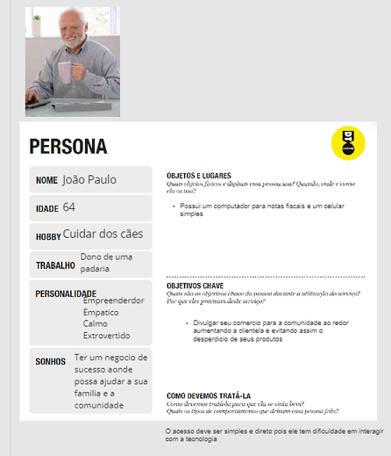
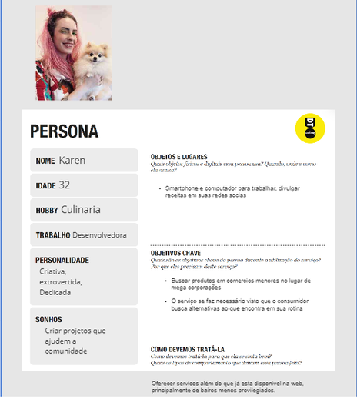
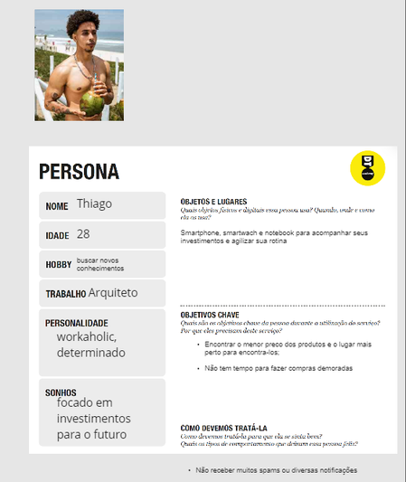
Personas

Slide 6




Histórias de usuários
João Paulo Pedrosa
Maria Leite
Desperdício e divulgação
Buscar o menor preço.
Agilizar as compras.
Achar o comércio mais próximo.
Desejos:
Aumentar fluxo de pessoas na loja consequentemente aumentando as vendas e diminuindo o desperdício
Finalidade:
Economizar dinheiro.
Economizar tempo.
Facilitar as compras no dia a dia.

Slide 7
Requisitos Funcionais
Requisitos não funcionais
ID | Descrição | Prioridade
RF-01 | O site deve apresentar na página principal os melhores preços do dia | Alta
RF-02 | O site deve apresentar, para cada produto, uma imagem correspondente ao apresentado | Média
RF-03 | O site deve apresentar a funcionalidade de comparar preços entre produtos encontrados | Alta
RF-04 | O site deve oferecer um menu adicional que permita ao usuário visualizar produtos de fontes distintas (sources). | Alta
RF-05 | O site deve oferecer uma funcionalidade de filtro/pesquisa para permitir ao usuário localizar um produto específico que será informado na caixa de pesquisa. | Alta
RF-06 | O site deve permitir visualizar as informações de empresas filiadas ao site | Média
RF-07 | O site deve permitir o compartilhamento de produtos que já são anunciados em sites privados das empresas | Alta
RF-08 | O site deve permitir salvar produtos em um carrinho de compras | Média
RF-09 | O site deve permitir verificar os produtos salvos como preferidos | Baixa
RF-10 | O site deve permitir que usuários possam avaliar tanto o produto quanto o comércio | Baixa
RF-11 | O site deve exibir os comentários registrados sobre produtos juntamente com o produto exibido | Baixa
ID | Descrição | Prioridade
RNF-01 | O site deve ser publicado em um ambiente acessível publicamente na Internet | Alta
RNF-02 | O site deverá permitir a visualização em um celular de forma adequada | Alta
RNF-03 | O site deve ter bom nível de contraste entre os elementos da tela em conformidade | Média
RNF-04 | O site deve ser compatível com os principais navegadores do mercado (Google Chrome, Firefox, Microsoft Edge) | Alta

Slide 8
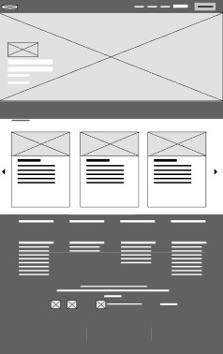
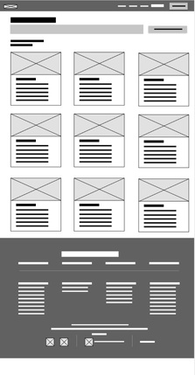



Fluxo de Usuário
Cadastro/Login
Listagem de Produtos
Perfil
Cadastro de produto
Home

Slide 9

Metodologia
Esboço do projeto em sala
Diagrama de Personas através de entrevistas
Design thinking
Google Docs,
adaptação ao GitHub
Wireframe no Figma
Digitalização no Miro

Slide 10
Venha viver um mundo mais simples com a gente.
Obrigado!
João Vitor Gonzaga Jota
Gustavo Pessoa
Yuri Bedran
Henrique Moura
Raphael Denner

